Slide 1
الرؤيا
خارطة الخدمة
المعتقدات الأساسية
المهمة
تعليم د. غوردون بينفولد دكتور الخدمات الطلابية تحميل د. ريك جريفيث • مؤسسة الدراسات اللاهوتية الأردنية الملفات بلغات عدة للتنزيل المجاني على BibleStudyDownloads.org
Notes:
The Mission—make disciples. Core Beliefs tie the mission to the vision. The Ministry Map provides the structure. The Vision carries the mission. It is like the helium that sustains the balloon.
But how do you develop the Vision and the Ministry Map?

Slide 2
تطوير رؤيا وخارطة خدمة
مبنية على أساس كتابي
Notes:
Many churches have more of a plan for hosting a wedding than they do a plan for reaching their communities with the Gospel. Same with Christmas program, 4th of July picnics and serving in the kitchen.

Slide 3
مراجعة المفاهيم الأساسية
المعتقدات الأساسية
القيم الأساسية / السلوكيات الأساسية
المهمة
الرؤيا
الإنتظام

Slide 4
كثيراً ما تكون الكنائس والرعاة وقادة الخدمة مشوشين، بينما يفكرون أين يجب أن يذهبوا وكيف يجب أن يخدموا.

Slide 6
على سبيل التذكير، نجد هنا بعض تعريفات المعتقدات الأساسية والقيم / السلوكيات الأساسية.

Slide 7
المفاهيم الأساسية
ما هي المعتقدات الأساسية؟
المعتقدات الأساسية هي تلك المعتقدات التي تؤثر بشكل واضح على من تكون.
تعرف المعتقدات الأساسية على من تكون.
إذا قرأ أحدهم معتقداتك الأساسية وهو لا يعرف أي شيء آخر عنك، فسوف يعرفون من أنت في مركزك.
إذا كان أحد معتقداتك الأساسية غير صحيح، أو تغير أو تمت إزالته، فسوف تتوقف عن كونك من أنت.

Slide 8
المفاهيم الأساسية
ما هي المعتقدات الأساسية؟
المعتقدات الأساسية هي الأساس الكتابي لكل ما تفعل.
أنت تفعل ما تفعله لأنك تؤمن أن هذه الأشياء صحيحة.
تؤثر المعتقدات الأساسية بطريقة او بأخرى على كل ما تفعله تقريباً.

Slide 9
مفاهيم أساسية
ما هي القيم / السلوكيات الأساسية؟
مبادئ الخدمة التي تعيش بموجبها.
الأشياء التي ستقضي حياتك من أجلها.
القيم / السلوكيات التي تكون على استعداد للموت من أجلها.
قيمة / سلوك أساسي واحد لكل معتقد أساسي.
القيم الأساسية هو ما سوف نفعله في ضوء ما نؤمن به.
Notes:
Pastor Cleophas in Kenya—died preaching the Gospel, March 3, 2017

Slide 10
دور المهمة، القيم والرؤيا في القيادة التحولية

Slide 11
القصد يجيب على سؤال لماذا؟ السبب المبالغ فيه، الهدف النهائي، النتيجة النهائية التي نسعى لتحقيقها.
المهمة تجيب على سؤال ماذا؟
ما الذي يجب أن يحدث ليؤدي إلى تتميم القصد، للوصول إلى الهدف النهائي؟
Notes:
See Holyoke envisioning process for the description of purpose, mission and vision

Slide 12
الرؤيا تجيب على سؤال كيف؟
مع وجود كل من القصد (الهدف النهائي) والمهمة (ماذا) في الفكر، ترسم الرؤيا صورة الطريق للوصول إلى هناك.
Notes:
See Holyoke envisioning process for the description of purpose, mission and vision

Slide 13
الرجاء كتابة القيم الأساسية لكنيستك أو خدمتك

Slide 14
الرجاء كتابة رؤيتك للكنيسة أو الخدمة حيث تخدم. كن واضحاً وموجزاً قدر الإمكان

Slide 15
الرؤيا
خارطة الخدمة
المعتقدات الأساسية
المهمة
Notes:
The Mission—make disciples. Core Beliefs tie the mission to the vision. The Ministry Map provides the structure. The Vision carries the mission.

Slide 16
كثيراً ما تكون الكنائس والرعاة مشوشين، بينما يفكرون أين يجب أن يذهبوا وكيف يجب أن يخدموا، هم غير واضحين بخصوص المهمة والرؤيا

Slide 18
أساسات تطوير رؤيا لنفسك وللكنيسة التي ترعاها
1. فهم (معرفة) الله – كن منغمساً بعمق في كلمة الله والصلاة.
2. فهم (معرفة) موهبتك وكيف يربطك الرب مع القيادة.
3. فهم (معرفة) جماعتك.

Slide 19
5. معرفة (فهم) مجتمعك.
6. فهم عدو نفوسنا
7. فهم مهمتنا
8. حساب النفقة

Slide 20
ما هو الرسم الخارطي للخدمة؟
هذه عملية تتضمن عدة خطوات:
تبدأ بمهمة الكنيسة.
خلال العملية نقوم بتعريف المعتقدات الأساسية للكنيسة.
تأتي القيم الأساسية من المعتقدات الأساسية
يتم تطوير خطة عمل من القيم الأساسية والمهمة.

Slide 21
أسماء أخرى للعملية
تسمى أيضاً تصوير الرؤيا
التخطيط الإستراتيجي

Slide 22
ما هو الرسم الخارطي للخدمة؟
تاريخ مختصر للتخطيط الإستراتيجي
مهمة عظيمة وبيانات الرؤيا
لا تأثير
بيانات المهمة والرؤيا لا تحفز
القيم تحفز
وضح وبيِّن قيمك
Notes:
Duane Boady—we value youth. Why? Because they are the future of the church. Yes. But why? Because people matter to God.

Slide 23
مشكلتان
التخطيط الإستراتيجي النموذجي
لا يبدأ بعيداً بما فيه الكفاية للوراء.
لا يتقدم بعيداً بما فيه الكفاية للأمام.
Notes:
--Does not start far enough back
The “Christian” addition
We are people of the Book
Must start with the Bible
We must start with Core Beliefs
Does not go far enough forward
Stops short of goals and action steps
“Annual Plan”

Slide 24
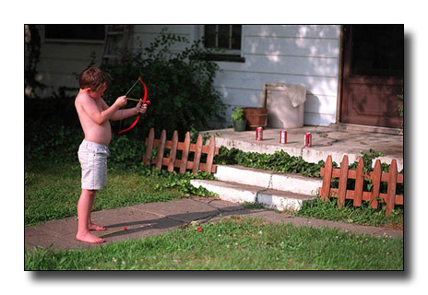
لماذا يجب خلق خارطة للخدمة؟
تحقيق فعالية أكبر للخدمة من خلال تحديد هدف والتركيز على تحقيقه.

Slide 25
لماذا يجب خلق خارطة للخدمة؟
خلق الوحدة حول مهمة ورؤيا مفهومة بشكل عام ومدعومة بشكل كبير.
المشكلة مع الكثير من الكنائس ليس عدم وجود رؤيا ولكن وجود الكثير من الرؤى (ليث أندرسون)
Notes:
CBA Meetings, Spokane, WA 2001

Slide 26
لماذا يجب خلق خارطة للخدمة؟
قضاة 21: 25 في تلك الأيام لم يكن ملك في إسرائيل، كل واحد عمل ما حسن في عينيه.

Slide 27
لماذا يجب خلق خارطة للخدمة؟
لتحقيق فعالية واكتفاء أعظم من خلال تأسيس خطط خدمة محددة ومخرجات خدمة أوضح.

Slide 28
لماذا يجب خلق خارطة للخدمة؟

Slide 29
نتائج عملية رسم الخرائط في:
المعتقدات الأساسية مذكورة وفعالة لتعليم شعبك الحقائق الأساسية التي تقوم عليها كنيستك وخدامها.
القيم الأساسية المستندة على معتقداتك الأساسية تضمن أن كنيستك تحافظ على الأشياء الأساسية.
فهم كتابي سليم لمهمة كنيستك.

Slide 30
الشيء الأساسي هو المحافظة على الشيء الأساسي كشيء أساسي
Notes:
Jeff Giles bumper sticker

Slide 31
نتائج عملية رسم الخرائط في:
رؤيا واضحة، موجزة ومقنعة لما ستبدو عليه عندما تحقق الكنيسة مهمتها المعطاة لها من الله.
تركيز يؤدي إلى فعالية الخدمة من خلال تمكينك أن تقيِّم كل شيء تفعله من خلال مساهمته في تحقيق مهمتك ورؤيتك.

Slide 32
العملية الروحية الأساسية
نحن نبني على معتقداتهم الكتابية.
نحن نُقاد من خلال قيمهم الأساسية.
نحن نوافق على مهمتهم الكتابية.
نحن نغسل العملية بالصلاة.
نحن نطلب حكمة الروح.

Slide 33
عملية الإستماع
استمع إلى الله من خلال الكتاب المقدس.
استمع إلى الله من خلال روحه (الصلاة).
استمعوا إلى بعضكم البعض.
استمع إلى أشخاص عارفين وذوي خبرة بينما يقودون العملية.

Slide 34
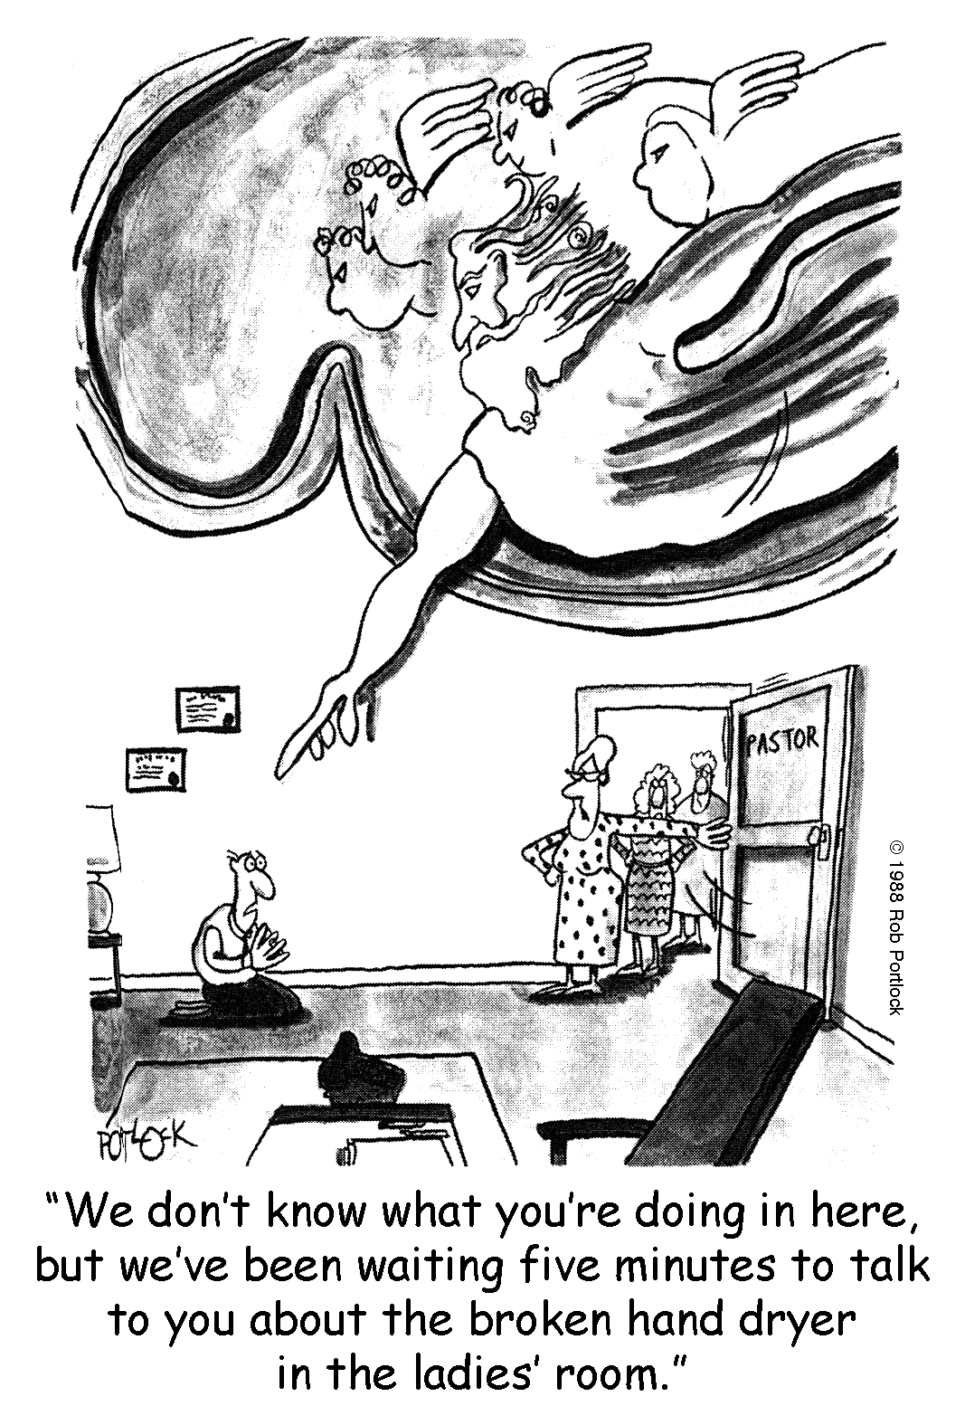
نحن لا نعرف ما الذي تفعله هنا ولكننا كنا ننتظر 5 دقائق للحديث معك عن مجفف الأيدي المعطل في غرفة السيدات.

Slide 35
العملية
الخيار الأول:
يحتاج من 6-8 أيام
الجمعة (5:00م – 9:30 م)
كل يوم السبت (8:30ص – 5:00م)
حدد التواريخ
قم بتوجيههم بناء على بنية الفريق
أحصل على معلومات الإتصال لأعضاء الفريق

Slide 36
العملية
قم بتوزيع المقاطع التعليمية الأساسية والتعليمات.
اجمع محاولاتهم الأساسية لكتابة المعتقدات الأساسية.
قم بصقل معتقداتهم الأساسية.
طور قيمهم الأساسية.
قم بخلق خارطة الخدمة.

Slide 37
العملية
الخيار الثاني
شارك العملية مع الكنيسة أو الخدمة.
أطلب من الناس أن ينظروا إلى المقاطع ويذكروا الحقائق الأساسية التي يعلمها كل مقطع في منطقة دراسة محددة.
شجع أعضاء الكنيسة أن يكتبوا عباراتهم الشخصية بخصوص المعتقدات الأساسية.
أحضر النتائج إلى مجموعة الدراسة التي سوف تطور بيانات المعتقدات الأساسية..

Slide 38
العملية
علم عملية التخطيط
أهداتف سمارت
S
M
A
R
T
Notes:
More on this later

Slide 39
العملية
علم عملية التخطيط
أهداف سمارت
محدد
قابل للقياس
محاذي
مرتكز على النتائج
زمن محدد

Slide 40
معظم الكنائس
10
9
ضمن المهمة
4
1
7
3
6
بإذن من كين براتز، موارد القيادة والإستشارات
8
5
2
الوضع الحالي
Notes:
FBC Douglas. When I showed this slide, a woman immediately rose and left the room. This church had just experienced a devastating split. I thought to myself, “What have I done now?” She returned tso the room and held up the church‘s organizational chart and pointed at this slide and said, “That’s our organizational chart!”

Slide 41
العملية
ضع خطة سنوية
هدف أو هدفين سمارت أساسيين
من نواحي أساسية قياسية
اهتداءات
حضور
التردد في الحضور
المشاركة في القيادة
المشاركة في المجموعات الصغيرة
تطوير القيادة
مقدمي العشور

Slide 42
العملية مخططة
خططها / افعلها / قسها
الخطة التنظيمية
التطوير التنظيمي
النتائج التنظيمية
التحليل الإستراتيجي
الرؤيا والإستراتيجية
الأهداف الإستراتيجية
الخطة التكتيكية المتكاملة
القيادة
التحفيز
الإنتاجية
مهارات الأشخاص
مؤشرات الإنجاز
المراجعة الإستراتيجية الشهرية
الإنجاز مقابل الخطط
الأعمال التصحيحية
بإذن من كين براتز، موارد القيادة والإستشارات

Slide 43
مناطق النتائج الرئيسية
اهتداءات
حضور
التردد في الحضور
المشاركة في القيادة
المشاركة في المجموعات الصغيرة
تطوير القيادة
مقدمي العشور
الخطة
السنوية
الخطوات العملية
الأهداف
مناطق النتائج الرئيسية
الرؤيا
المهمة
الحمض النووي
القيم الأساسية
المعتقدات الأساسية
Notes:
DNA is lacking or not recognized in many churches. Asked church, . “What is the purpose of this church?” Jerry K., “We have no idea. Can you help us in this area?”

Slide 44
ما هو رسم خارطة الخدمة؟
القيم الأساسية
احتياجات مجتمعك
الرؤيا
المعتقدات الأساسية
المهمة
خارطة (خطة) الخدمة

Slide 45
التركيز على المهمة

Slide 46
المهمة
Notes:
The Mission—make disciples. Core Beliefs tie the mission to the vision. The Ministry Map provides the structure. The Vision carries the mission.

Slide 47
بيان المهمة
مهمتك المعطاة لك من الله
على أساس كتابي
غير متغيرة
الكنائس لا تختار مهمتها
مهمة الكنيسة هي المأمورية العظمى

Slide 48
ما هي مهمتنا في الكنيسة؟
فاذهبوا وتلمذوا جميع الأمم وعمدوهم باسم الآب والإبن والروح القدس، وعلموهم أن يحفظوا جميع ما أوصيتكم به، وها أنا معكم كل الأيام إلى انقضاء الدهر. آمين.
متى 28: 19-20

Slide 49
بيانات المهمة

Slide 50
بيان المهمة
معظم الكنائس تقول ببساطة: نحن موجودون لصنع تلامي ناضجين (طائعين)

Slide 51
بيانات المهمة
نعيش لتحول حياة الناس من خلال اتباع والمناداة بيسوع المسيح كمخلص ورب.
مهمتنا هي مساعدة الناس على معرفة المسيح والنمو ليصيروا مثله.
نحن موجودون لنكون مجتمعاً يمكِّن الناس من كل الخلفيات أن يصيروا أتباعاً ناضجين ليسوع المسيح من خلال قوة الروح القدس.

Slide 52
بيانات المهمة
نحن موجودون لإعداد شعب الله ليقوموا بعمله في عالمه.
نحن موجودون لحمل المأمورية العظمى، وعيش المأمورية العظمى، وخدمة الآمر العظيم.
نحن عائلة الإيمان، نتبنى الأطفال الضالين بمحبة.

Slide 53
بيان المهمة
قصد كنيستنا هو تمجيد الله من خلال إيجاد، حفظ وبناء الناس.
غاري ماكينتوش، مقاس واحد لا يناسب الجميع

Slide 54
بيان المهمة
مهمتنا هي صنع تلاميذ أكثر وأفضل
هوليوكي، كولورادو

Slide 55
المعتقدات الأساسية
المهمة
Notes:
The Mission—make disciples. Core Beliefs tie the mission to the vision. The Ministry Map provides the structure. The Vision carries the mission.

Slide 56
التركيز على المعتقدات الأساسية

Slide 57
المعتقدات الأساسية ليست ...
يبدأ الوضوح من خلال فهم أنها ليست
المعتقدات الأساسية ليست سرد شامل للمعتقدات اللاهوتية الأساسية.
المعتقدات الأساسية ليست بياناً عقائدياً يكرر نظامك العقائدي بالكامل.
المعتقدات الأساسية ليست دستور الإيمان الخاص بك.
المعتقدات الأساسية ليست القيم، لكن القيم تنبع من معتقداتك الأساسية.
Notes:
Jim K. I think its foolish to do this! Why? We’re getting people in the Word at more than a superficial level. Were not plugging in a video. We are having people wrestle with core beliefs. How can that be foolish?

Slide 58
صف عضوية كنيسة آيفي هيل
بيان العقيدة
الواجبات والإلتزامات
المفردات اللاهوتية
نظام العبادة
إجراءات الإصطفاف
اللباس الواجب
توقعات غير مذكورة
بعض الكنائس تستخدم الاختصار TULIP لتذكر معتقداتها.
أما نحن فنستخدم CHRYSANTHEMUM

Slide 59
المعتقدات الأساسية هي ...
المعتقدات الأساسية هي تلك المعتقدات التي تؤثر على من تكون بشكل أساسي.
تعرف المعتقدات الأساسية من تكون.
إذا قرأ أحدهم معتقداتك الأساسية وهو لا يعرف أي شيء آخر عنك، فسوف يعرفون من أنت في مركزك.
إذا كان أحد معتقداتك الأساسية غير صحيح، أو تغير أو تمت إزالته، فسوف تتوقف عن كونك من أنت.

Slide 60
المعتقدات الأساسية هي ...
المعتقدات الأساسية هي الأساس الكتابي لكل ما تفعله.
أنت تفعل ما تفعله لأنك تؤمن أن هذه الأمور صحيحة.
تؤثر المعتقدات الأساسية بطريقة أو بأخرى على كل ما تفعله تقريباً.

Slide 61
أذكر المعتقدات الأساسية ...
باختصار
بأبسط ما يمكن. هذه ليست عبارات شاملة توضح الفروق الدقيقة في الحق أو العقيدة الكتابية
تجنب المصطلحات اللاهوتية الغامضة، المصطلحات المسيحية واللغة الكنسية.

Slide 62
أذكر المعتقدات الأساسية
فكر بلغة مشتركة أي أن اي شخص غير كنسي ويعيش في الشارع يستطيع أن يفهمها بسهولة.

Slide 63
كيف نذكر المعتقدات الأساسية؟
استخدم الكلمات التي تخلق لحظة تعليم.
إنهم يفتحون الأبواب لمزيد من المحادثات.

Slide 64
تستخدم المعتقدات الأساسية لـِ
إنهم ....
الجزء الرائد في إعلان حقيقة كتابية حيوية، عميقة وأحياناً معقدة
يتم التعليم من خلالها سنوياً

Slide 65
كيف تستخدم المعتقدات الأساسية؟
إنهم ...
تُطبع وتُستخدم كجزء من عملية تعريف الكنيسة لمستفسر أو عضو مرتقب، تتم مراجعتها كجزء من عملية توجيه العضو الجديد.
جزء من مجموعة من الإعلانات التعريفية – معتقداتك الأساسية، القيم الأساسية، بيانات المهمة والرؤيا

Slide 66
التركيز على القيم الأساسية

Slide 67
القيم الأساسية
ليست بيان أكاديمي تذكر نظام القيم الكلي الخاص بك.
تعريف وبيان تلك القيم التي تؤثر بشكل هام على من تكون وماذا تفعل
الأمور التي تحفزك وتشكل ما تفعل، لا ما تقول.

Slide 68
القيم الأساسية
مبادئ الخدمة التي تعيش بموجبها.
الأمور التي سوف تقضي حياتك لأجلها.
القيم التي تكون مستعداً للموت لأجلها.
قيمة أساسية واحدة لكل معتقد أساسي.
أكثر إيجازاً من المعتقدات الأساسية.
القيم الأساسية هي ما سوف نفعله في ضوء ما نؤمن به.

Slide 69
القيم الأساسية
البناء اللفظي ...
ليس نحن نؤمن...، لهذا نحن نقدِّر ...
نحن نؤمن لذلك نحن سوف
عبر عن القيم بمصطلحات سلوكية

Slide 70
القيم الأساسية - العملية
1. كل شخص يكتب بياناً خاصاً به.
2. يضع الفريق كل البيانات معاً.
3. يظهرها الفريق كلها.
4. يقوم الفريق بصياغة بيان واحد – معتقداً أساسياً.
5. ثم يقوم أحد أعضاء الفريق أو منسق بالعمل على تحسين الصياغة.

Slide 71
وصف مركز المنسق
الواجب
خلق خارطة خدمة والتي سوف تقود الكنيسة في التخطيط وتطبيق خدمتها خلال ثلاث إلى خمس سنوات قادمة.
ستكون خارطة الخدمة أساسية حيث أن موظفي الكنيسة (بأجر أو بدون أجر، دوام كامل أو جزئي) سيبنون خطط خدمتهم السنوية عليها.

Slide 72
وصف مركز المنسق
المهمات
تتكون خريطة الخدمة من معتقدات الكنيسة الأساسية والقيم، بيانات المهمة والرؤيا.
سيعمل فريق رسم معاً حتى:
يعرف ويبين معتقدات الكنيسة الأساسية.
يعرف ويبين قيم الكنيسة الأساسية.
يوضح مهمة الكنيسة
يبين رؤية الكنيسة.

Slide 73
تكوين فريق رسم الخارطة
ليس أقل من 5 وليس أكثر من 9
خليط وتوازن من ...
أشخاص ذوي فترات طويلة وجدد لكنهم مشاركون
موظفين رعويين (على الأقل قس أساسي أو انتقالي)
أعضاء لجنة حكام
قادة الخدمة
مبرمجو نظم
متكلمين جيدين

Slide 74
تكوين فريق رسم الخارطة
الصفات الشخصية
عامل ومتعاون
أناس شفويون، جيدون في استخدام الكلمات
مستعدون للكلام والضغط من أجل وجهة نظرهم
لا يستطيعون أن يكونوا
جدليين
مستبدين
سريعي الحكم
جامدين

Slide 75
تكوين فريق رسم الخارطة
الصفات الشخصية
قراءة وكتابة الكتاب المقدس (ذوي معرفة)
الذكاء اللاهوتي (البصيرة)
شخص يسعى للتفكير خارج الصندوق
يرى الأمور من وجهة نظر مختلفة
يرى البدائل بسهولة
مرن وخلاق
ملتزم بعمق تجاه الكنيسة
مسرور بأن يكون جزء من عملية رسم الخارطة

Slide 76
المواد التحضيرية
المقاطع التعليمية الأساسية
الله
الله الآب
الله الإبن
الله الروح القدس
الكتاب المقدس
الإنسان، الخطية، الخلاص
الكنيسة
العبادة
الصلاة

Slide 77
بدء العملية
في البداية سيقضي فريق التصور الخاص بك فردياً وجماعياً، وقتاً في القراءة والدراسة والتأمل في هذه المقاطع التعليمية الأساسية من الكتاب المقدس، بعد قضاء بعض الوقت في قراءة هذه الآيات، اطلب من كل عضو في الفريق أن يكتب بيان إيمان موجز ​​لكل مجال من المجالات التالية. موجز يعني تسع كلمات أو أقل، دون احتساب أنا أؤمن.
الله الآب – راسلني عبر ...
يسوع – راسلني عبر ...
أيها الروح القدس – راسلني عبر ...
الخ

Slide 78
توجيه العملية
دورك هو أن
تأطير المناقشة
قيادة المناقشة
تحريك العملية قدماً
تطوير الحس في تحديد متى تدع المناقشة تستمر ومتى توقفها وتلزم الحضور بقرار ما
تصوت مبكراً وغالباً
تساعدهم من خلال الوضوح في الكتابة

Slide 79
توجيه العملية
تذكر أنه في النهاية ...
يجب أن يكون العمل لهم

Slide 80
توجيه العملية
الإيجاز إلزامي، سوف نستخدم كلمات كافية لنقولها جيداً، ولكن لن نستخدم كلمة واحدة أخرى.
عادة ما يتم ذكر المعتقدات الأساسية في 15 كلمة أو أقل
عادة ما يتم ذكر القيم الأساسية في 8 كلمات أو أقل

Slide 81
توجيه العملية
يتم قياس تبصرات علمية عظيمة في فقرات أو صفحات.
في عام 1923 قدم لويس دي بروغلي واحدة من الأفكار الأساسية في ميكانيكا الكم في ورقة بحثية من أربع صفحات.
تم تلخيص النظرية النسبية لأينشتاين في سلسلة من خمسة مقالات بمجموع 75 صفحة.
خطاب لينكولين في جيتيسبيرغ يعتبر أحد أعظم الخطابات في تاريخ الولايات المتحدة، وقد ألقي فيما يزيد قليلاً عن دقيقتين.

Slide 82
توجيه العملية
تجنب الكلمات غير المفيدة (مثل ذلك) والصفات الزائدة عن الحاجة.
تجنب اللغة الكنسية، المصطلحات المسيحية، الكلمات الكتابية أو اللاهوتية غير الضرورية.
أذكر المفاهيم الكتابية واللاهوتية بكلمات يستطيع غير المخلصين، غير الكنسيين، غير المتعلمين، المبتدئيبن فهمها.

Slide 83
توجيه العملية
استخدم كلمات كتابية ولاهوتية عندما ...
تكون هي الأوضح، الأكثر دقة وأغنى الكلمات التي يمكن أن نفكر بها
يعد هذا المفهوم بالغ الأهمية لدرجة أننا نرغب عمداً في خلق لحظة تعليمية
Notes:
In Holyoke, I used the term, “substitutionary atonement.” Mark Farnsworth said, “Pastor, I don’t think people will understand this.”

Slide 84
توجيه العملية
عندما يكون ذلك ممكناً استخدم صيغة المضارع، الأفعال المبنية للمعلوم
تجنب أفعال مثل يكون ويكونون لصالح افعال مثل يريد، يحب، يوجه، يحرر، يدعو، يرسل، يخلص، يعلم ... الخ
تجنب القوائم

Slide 85
محاضرة تقدم

Slide 86
المعتقدات الأساسية والقيم الأساسية
أكتب بيان معتقد أساسي عن الله متبوعاً
ببيان قيمة أساسية

Slide 87
عبارة واحدة شاملة
نحن نؤمن أن الله الآب المحب، الإبن والروح القدس يريدون أن يخلص جميع الناس

Slide 88
عبارة واحدة شاملة
نحن نؤمن بإله واحد حقيقي: الآب، الإبن والروح القدس كما هو معلن في الكتاب المقدس

Slide 89
عبارة واحدة شاملة
نحن نؤمن أن إله النعمة والمحبة يريد أن يكون في علاقة مع شعبه

Slide 90
نموذج البيان الثلاثي
الله الآب هو خالق وحافظ كل شيء
الله الإبن يسوع المسيح اشترى غفراننا وحررنا لنعيش حياة مركزها المسيح
الله الروح القدس يهبنا الإيمان ويقوينا لحياة المحبة والخدمة

Slide 91
نموذج البيان الرباعي
الإله الحقيقي الوحيد يحيا أبدياً في شركة كونه الآب، الإبن والروح القدس
يخلق الآب جميع الناس لعلاقة محبة معه
يسوع من خلال موته وقيامته يمكن الناس الخطاة أن يتمتعوا بعلاقة حياة متغيرة مع الله القدوس
يعيش الروح القدس في كل أتباع المسيح ليشكلهم إلى شبهه ويقويهم ليخدموا الآخرين

Slide 92
نموذج البيان الرباعي
الإله الثالوث الأزلي هو:
الآب القدير خالق وسيد كل الأشياء
يسوع الإبن المصلوب، المقام والمخلص الحاكم
الروح القدس الذي يخلق الإيمان، يحفز للإرسالية ويقوي للخدمة المثمرة.

Slide 93
تطوير الرؤيا

Slide 94
الرؤيا
المعتقدات الأساسية
المهمة
Notes:
The Mission—make disciples. Core Beliefs tie the mission to the vision. The Ministry Map provides the structure. The Vision carries the mission.

Slide 95
المهمة الرؤيا
التعريف بيان لمحة
التطبيق تخطيط تواصل
الطول قصير قصير/طويل
القصد يبلغ يلهم
المصدر الرأس القلب
التطوير يُعلَّم يُمسك

Slide 96
ما هي الرؤيا؟
الرؤيا هي صورة واضحة ومتحدية لمستقبل خدمة ما بينما تؤمن أنها يجب أن تحدث – أوبري مالفورز
تحريك كنيسة في اتجاه معين من خلال الشغف – هذه هي الرؤيا - بوب هامفري

Slide 97
الرؤيا
الرؤية هي صورة كلمة لما ستبدو عليه عندما تنجز مهمتك

Slide 98
الرؤيا
توفي والت ديزني الأسطوري قبل اكتمال والت ديزني في فلوريدا، في يوم الإفتتاح في 1971، بعد حوالي خمس سنوات من موت ديزني، علق أحدهم لمايك فانس المدير الإبداعي لاستديوهات والت ديزني، أليس من المؤسف جداً أن والت ديزني لم يعش ليرى هذا؟
لقد رآها، أجاب فانس ببساطة ولذلك هي هنا.
كريج جروشيل، تكنولوجيا المعلومات: كيف يمكن للكنائس والقادة الحصول عليها والاحتفاظ بها، 48

Slide 99
مبادئ بيان الرؤيا
تنبع من ومتماسكة مع معتقداتك الأساسية، قيمك الأساسية ومهمتك.
محددة أكثر، متمايزة أكثر وفريدة أكثر من بيان المهمة.
مختصرة
مفهومة بدون تفسير

Slide 100
بيان الرؤيا
يجب أن يكون للكنيسة رؤيا واحدة، واضحة، موجزة، معروفة على نطاق واسع، ومقبولة على نطاق واسع.
الرؤيا الجيدة مقنعة
كلما كانت الكنيسة أكبر، بالضرورة كلما كان البيان أكثر وضوحاً.

Slide 101
بيانات الرؤيا
سيكون عشرة بالمائة من سكان بريور ليك على اتصال أسبوعي مع كنيستنا حيث سيصبحون شركاء في خطة الله لتشكيل مجتمعنا وبلدنا وعالمنا.
نحن نتصور حركة متنامية للأشخاص المتحولين الذين يعيدون تشكيل الثقافة لتعكس قلب الله - كنيسة ووترستون

Slide 102
بيانات الرؤيا
رؤيتنا أن نكون مجتمع الناس الذين يحبون المسيح، يعيشون مثل المسيح، يخدمون المسيح ويشاركون المسيح.
نرى كنيستنا في قلب المجتمع بـِ
القاعة مليئة بالعابدين
المبنى مليء بمقاصد الله
مجتمع مليء بالحياة المتغيرة و
العالم مليء بتلاميذ يشاركون محبة المسيح

Slide 103
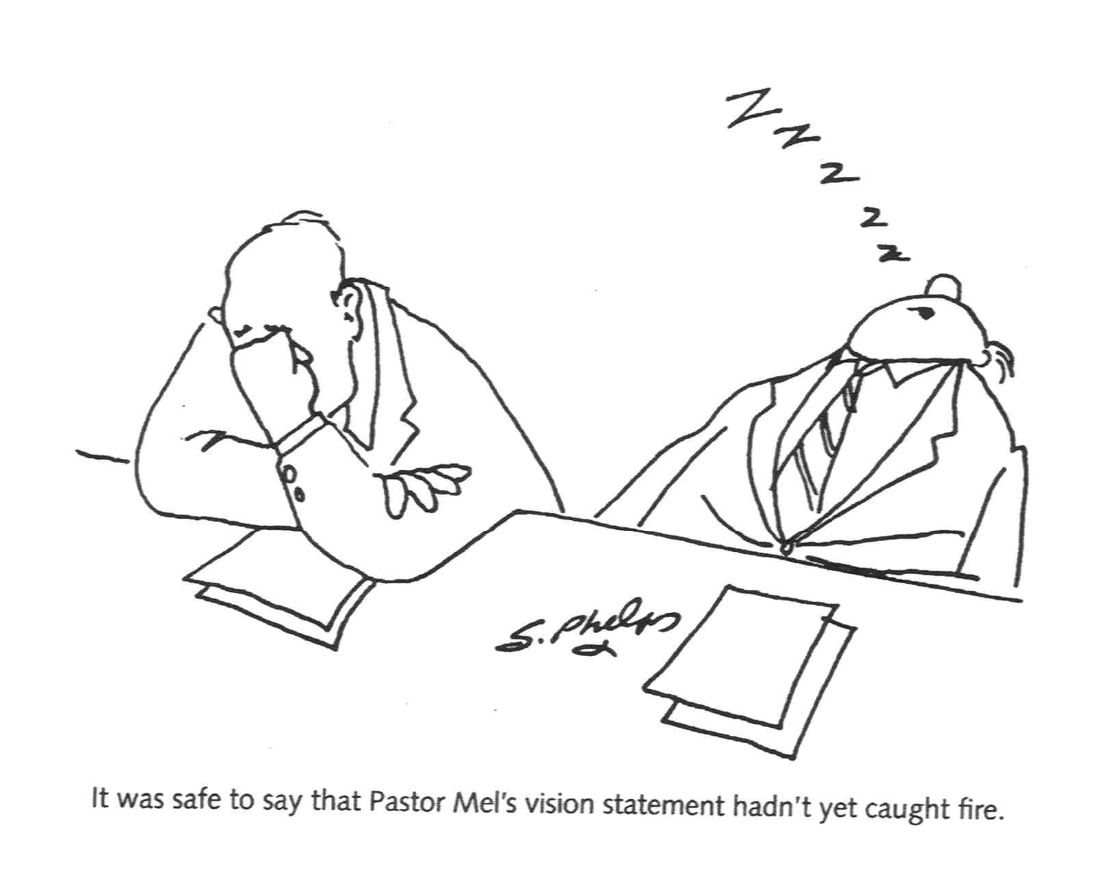
من الآمن أن نقول إن بيان رؤية القس ميل لم يشتعل بعد.

Slide 104
قيمة الرؤيا
تمتلك الرؤيا قيمة فقط عندما ...
تشكل تفكيرنا
تتماشى مع ما نفعل
تركز جهودنا
تساعد في الحفاظ على الشيء الأساسي كشيء أساسي
تنتج في صناعة تلاميذ ناضجين
المحفز المفقود – الرؤية التحويلية

Slide 105
قيمة الرؤيا
تغير سلوك الكنيسة بشكل كبير
تقصر المسافة بين الفكرة والتطبيق
تحول الكنيسة ...
Notes:
Transforms the church…
From inward focus to outward focus
From a culture of activity to culture of effectiveness
From a Country Club to Missional Outpost
From merely having the form of Godliness to living in His power (2 Timothy 3:5)

Slide 106
رؤيا تحويلية
ثلاث مناطق
خدمة الوصول
الكرازة
صناعة التلاميذ

Slide 107
رؤيا تحويلية
الوصول والكرازة
يراهم الكثيرون بأنهما أمران منفصلان وفريدان
يراهم آخرون بأنهم غير قابلين للتبديل

Slide 108
رؤيا تحويلية
هي غير قابلة للتبديل
الوصول هو كما يوحي اسمه - الوصول
محاولة منهجية لتقديم خدمات تتجاوز الحدود التقليدية، فيما يتعلق بشرائح معينة من المجتمع: توعية تعليمية للبالغين الأميين.
الكرازة هي توصيل الأخبار السارة التي تنتج الإهتداء.

Slide 109
رؤيا تحويلية
الوصول بدون نتائج تبشيرية غير مكتمل
الكرازة بدون وصول غير فعالة
الحالة الكتابية هي عمل كليهما

Slide 110
متى 5: 16
فليضئ نوركم هكذا قدام الناس، لكي يروا أعمالكم الحسنة، ويمجدوا أباكم الذي في السماوات.

Slide 111
أعمال 2: 44-47
وجميع الذين آمنوا كانوا معاً، وكان عندهم كل شيء مشتركاً.
والأملاك والمقتنيات كانوا يبيعونها ويقسمونها بين الجميع، كما يكون لكل واحد احتياج. وكانوا كل يوم يواظبون في الهيكل بنفس واحدة.

Slide 112
أعمال 2: 44-47
... وإذ هم يكسرون الخبز في البيوت، كانوا يتناولون الطعام بابتهاج وبساطة قلب، مسبحين الله، ولهم نعمة لدى جميع الشعب. وكان الرب كل يوم يضم إلى الكنيسة الذين يخلصون.

Slide 113
1 بطرس 2: 12
وأن تكون سيرتكم بين الأمم حسنة، لكي يكونوا فيما يفترون عليكم كفاعلي شر، يمجدون الله في يوم الإفتقاد (قارن لوقا 9: 44 – يوم الخلاص)، من أجل أعمالكم الحسنة التي يلاحظونها.

Slide 114
رؤيا تحويلية
ارتباط الوصول والكرازة في الممارسة العملية
خليج جرانيت باي (ساكرامنتو، كاليفورنيا)
الأعمال الصالحة ...
تنتج الإرادة الصالحة
تعطي الفرصة للأخبار السارة

Slide 115
رؤيا تحويلية
ارتباط الوصول والكرازة في الممارسة العملية
رؤيتنا هي
التواصل بحميمية مع الله
التواصل بعمق مع بعضنا البعض
التواصل بقصد مع هؤلاء الذين يحتاجون المسيح من خلال مقابلة 1000 شخص سنوياً بمحبة المسيح
- هوليوكي ف ب س

Slide 116
مثال
أسس هدفاً
اصنع خطواتك العملية لتحقيق الهدف

Slide 117
المعتقد الأساسي: ابدأ ببيان معتقدك الأساسي عن الله
أذكر قيمتك الأساسية

Slide 118
طور هدف سمارت مرتبط بمعتقدك الأساسي وقيمتك الأساسية
قدم الخطوات العملية الضرورية لتحقيق معتقدك الأساسي

Slide 119
المعتقد الأساسي: يشتاق الله الأزلي القدير ليرتبط سيادياً مع خليقته لينتج الخلاص
لهذا فإننا سنتواصل بشكل متعمد مع الناس لنرشدهم إلى المسيح

Slide 120
تحدي الليجو

Slide 121
تصميم الأهداف / الإنتظام
د. لافيرن (بود) براون

Slide 122
إرسالية الله
كنيستنا
مجتمعنا
حيث إرسالية الله، يمكننا الوصول إلى الأشخاص المتقبلين وتتداخل كنيستنا

Slide 123
الرؤيا
خارطة الخدمة
المعتقدات الأساسية
المهمة
Notes:
The Mission—make disciples. Core Beliefs tie the mission to the vision. The Ministry Map provides the structure. The Vision carries the mission.

Slide 124
Black

Slide 125
تحول الكنيسة at BibleStudyDownloads.org
أحصل على هذا العرض التقديمي مجاناً
Notes:
Church Transformation (ct)

